Slide 2
Outline
问题简述
相关工作
工作进度

Slide 3
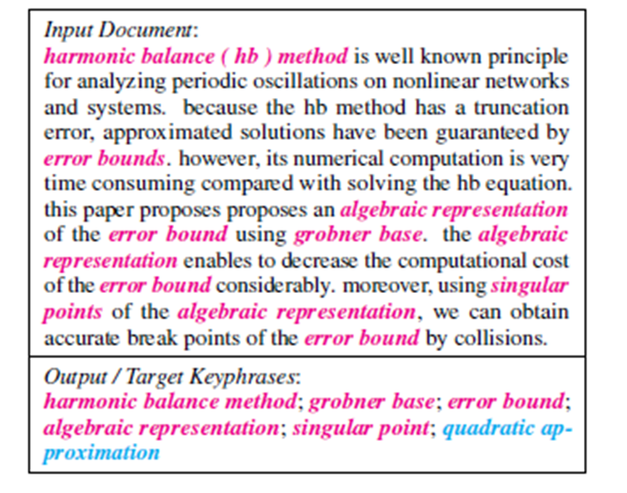
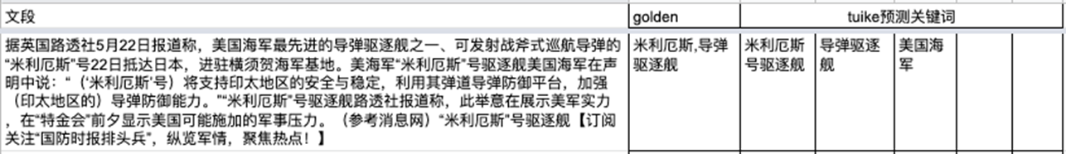
问题概述
关键词抽取
从给定文本中抽取一组关键词来表示文本的主要信息

Slide 4
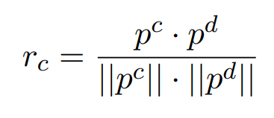
问题概述
关键词抽取
任务本质
抽取/生成与文档语义最贴合的词
任务流程
对文档进行分词等处理
抽取/生成候选词列表（以名词为主）
对候选词排序（基于语义相似度）[( 候选词，打分)… ]
与ground truth 列表进行exact match (P、R、F1）
评价指标
数据集不同选择top@k （1、3、5或5、10、15）
P、R、F1为主

Slide 5
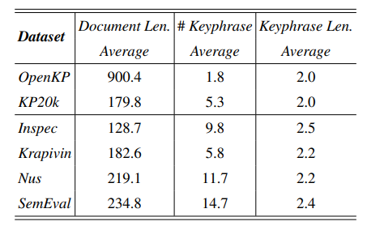
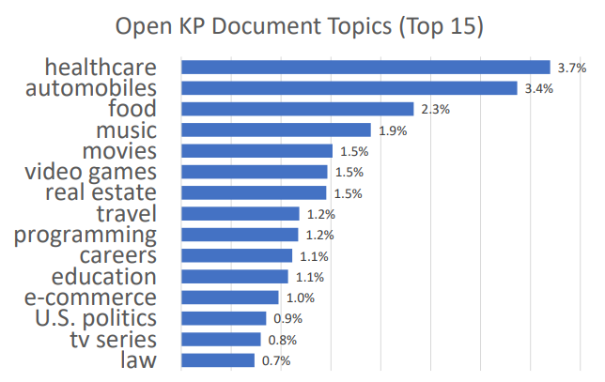
问题概述
任务数据集
Inspec（*）、SemEval2010、krapivin、nus（以科技文章为主）
数量少（百量级）、标注良好（平均5个以上）
传统模型数据集上表现更好
OpenKP
数量多（训练集14万）、但标注相对缺乏（平均2.19个）
由于数量较大，仅针对验证集6616条数据做分析
发布数据集的论文有提到topic信息（无标注）

Slide 6
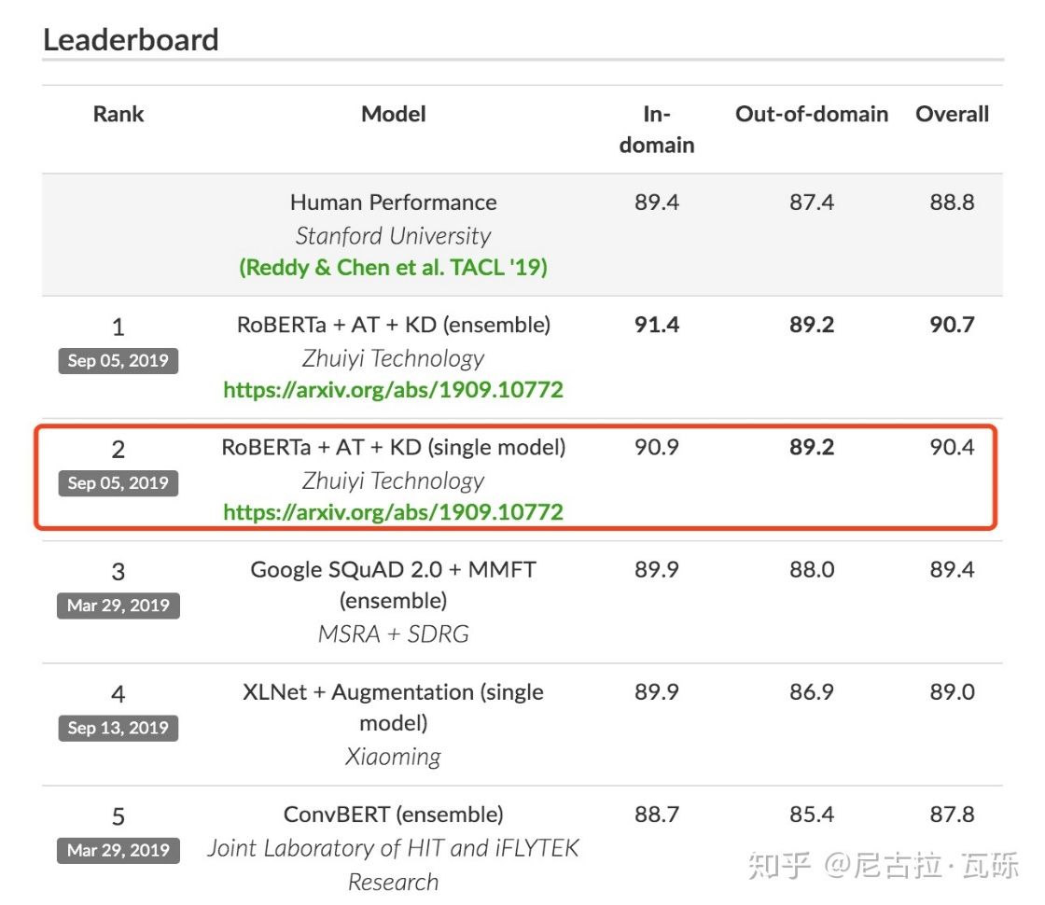
相关工作
Evaluation Examples Are Not Equally Informative: How Should That Change NLP Leaderboards?（2021ACL）
Motivation
模型追求SOTA，失去泛化能力
缺乏模型的相互比较
每条数据并不等价

Slide 7
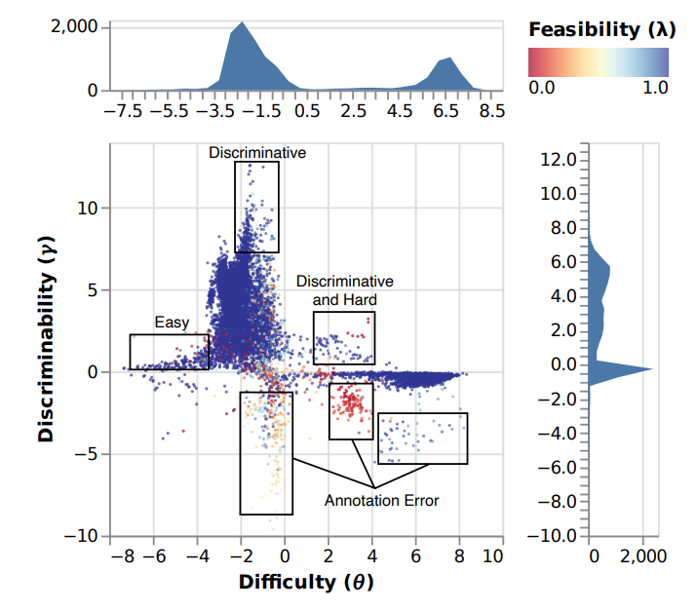
相关工作
Evaluation Examples Are Not Equally Informative: How Should That Change NLP Leaderboards?（2021ACL）
不同example蕴含的信息不等价
难易度
无效数据（标注错误等）
区分度数据

Slide 8
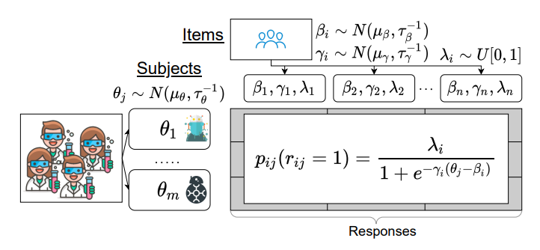
相关工作
Evaluation Examples Are Not Equally Informative: How Should That Change NLP Leaderboards?（2021ACL）
针对于QA任务
引入IRT，设置变体
β：样本难度
θ：模型能力
γ：样本区分度
λ：样本可行性

Slide 9
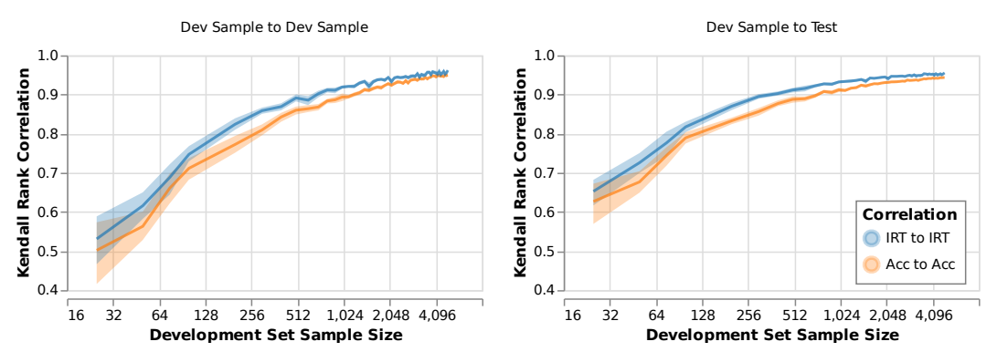
相关工作
Evaluation Examples Are Not Equally Informative: How Should That Change NLP Leaderboards?（2021ACL）
验证IRT排序的稳定性（在小样本上有效）

Slide 10
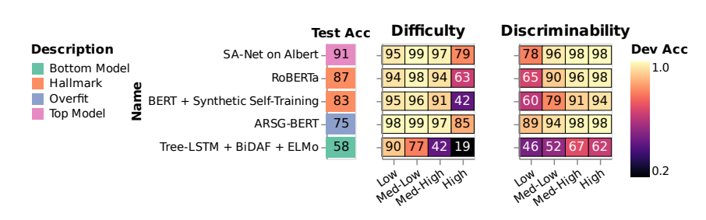
相关工作
Evaluation Examples Are Not Equally Informative: How Should That Change NLP Leaderboards?（2021ACL）
说明IRT参数与传统指标之间的关系

Slide 11
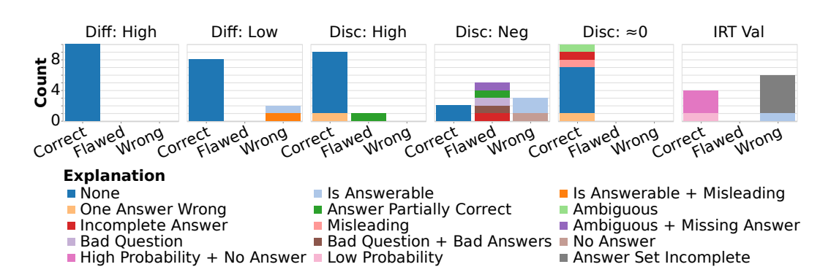
相关工作
Evaluation Examples Are Not Equally Informative: How Should That Change NLP Leaderboards?（2021ACL）
采样有特点的样例给出具体解释

Slide 12
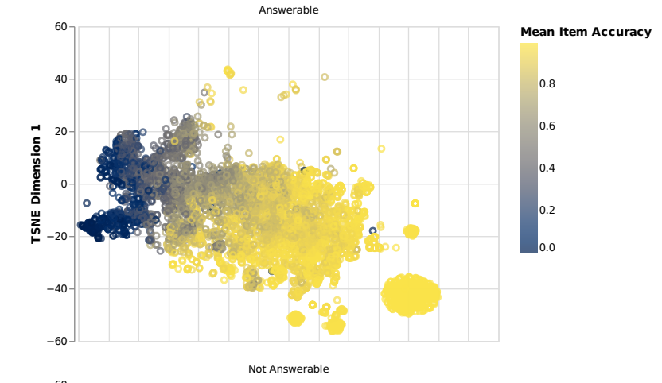
相关工作
Evaluation Examples Are Not Equally Informative: How Should That Change NLP Leaderboards?（2021ACL）
总结
关注到传统Leaderboard中存在的不关注数据的问题
引入了项目反应理论IRT
大量的验证实验

Slide 13
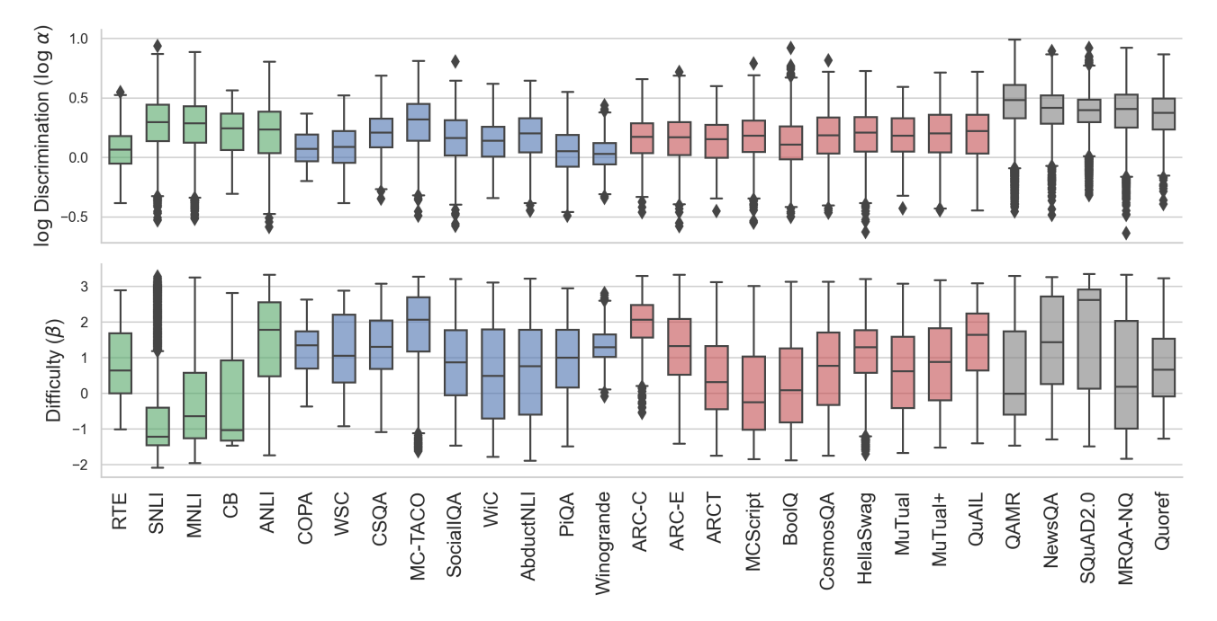
相关工作
Comparing Test Sets with Item Response Theory（2021ACL）
Motivation
用于预训练模型微调的NLU数据集饱和，质量不一
用IRT评价NLU任务中常用的数据集（分类、多选择QA、抽取QA）
评价建立在数据集之间的比较

Slide 14
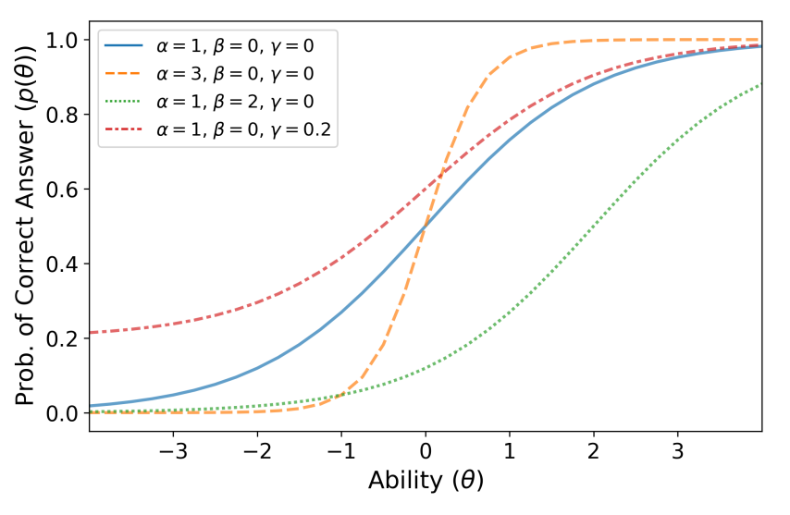
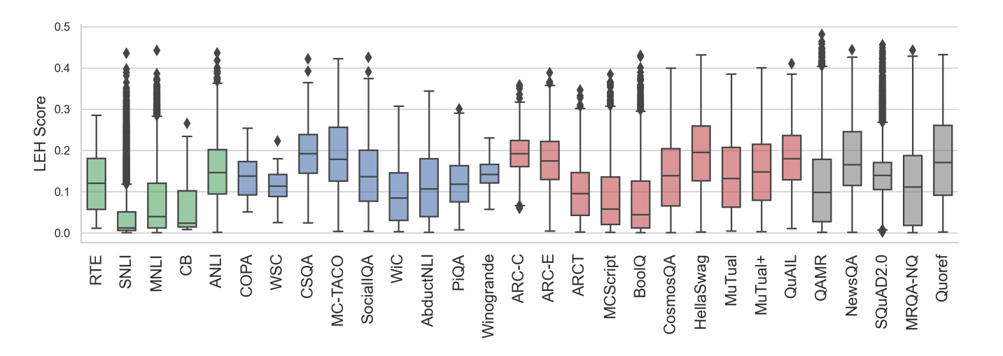
相关工作
Comparing Test Sets with Item Response Theory（2021ACL）
定义LEH（Locally Estimated Headroom)得分
该example的ICC曲线在模型能力最强点的导数值（ALBERT-XXL-v2）
高LEH值代表这个样本具有很好的区分度

Slide 15
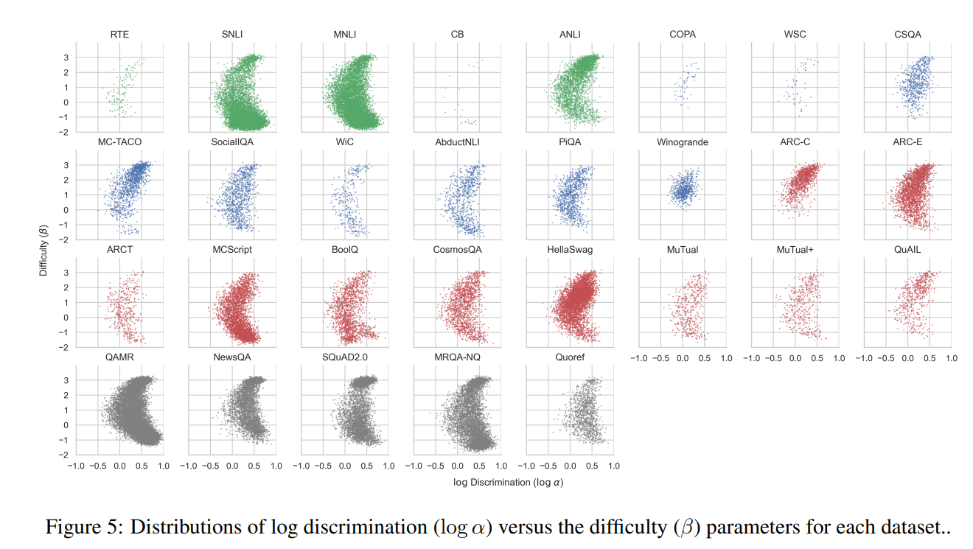
相关工作
Comparing Test Sets with Item Response Theory（2021ACL）
可视化分析
普遍存在的半月形状
高难度的样例往往具有高区分度
这是ICC曲线中的饱和点（上界和下界）

Slide 16
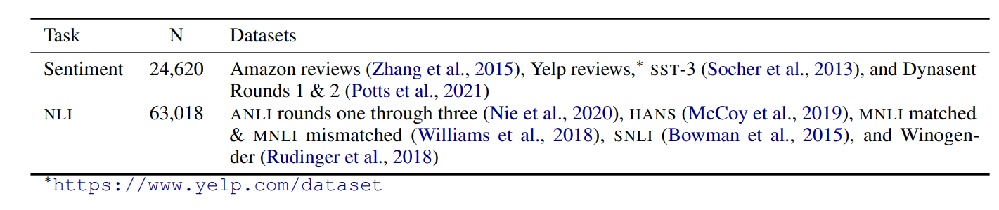
相关工作
Clustering Examples in Multi-Dataset NLP Benchmarks with Item Response Theory（2022ACL）
多数据集的benchmarks
e.g. MRQA囊括了12个QA数据集
检测IRT能否在一个任务中探测数据集的不同
尝试从可解释的特征角度说明难度因子（e.g. label, topics, embeddings)

Slide 17
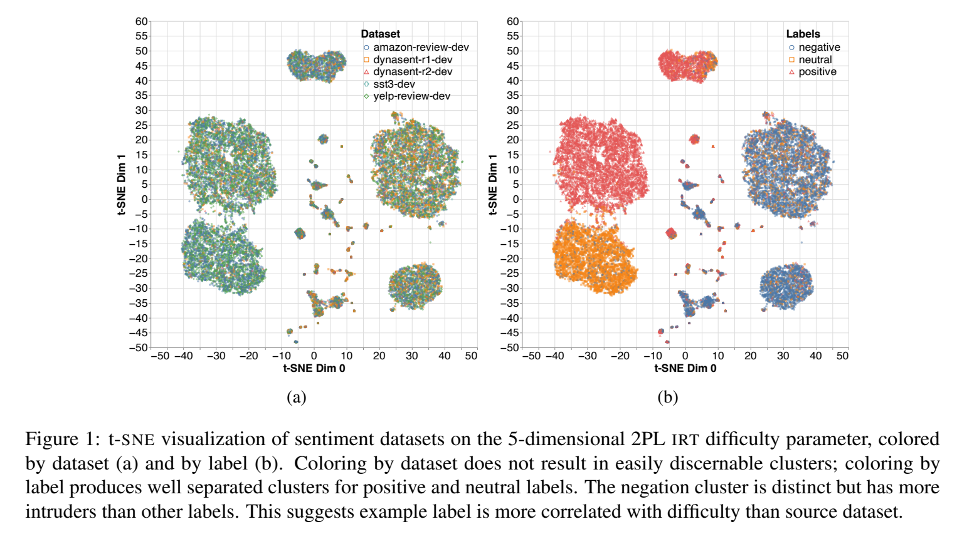
相关工作
Clustering Examples in Multi-Dataset NLP Benchmarks with Item Response Theory（2022ACL）
可解释IRT参数
关联IRT参数和数据集或标签特征
使用MIRT，保证IRT参数为多维，使用t-SNE降维观察如分类标签或者源数据集关系
标签关联性强

Slide 18
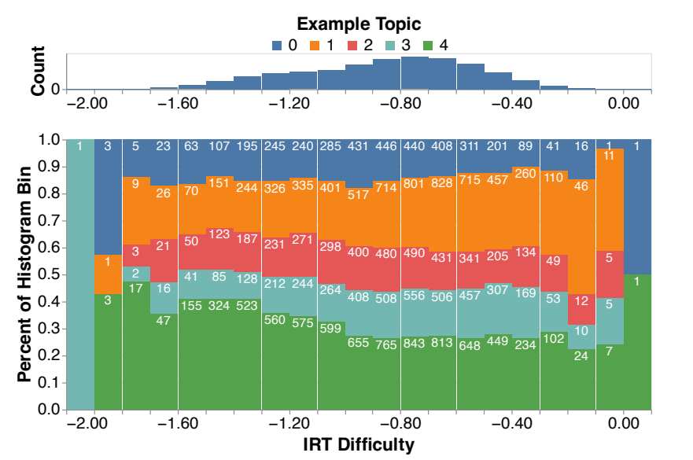
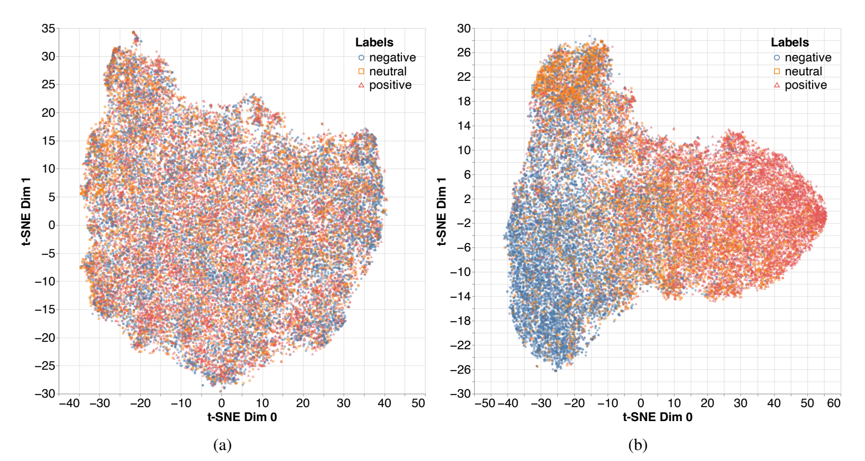
相关工作
Clustering Examples in Multi-Dataset NLP Benchmarks with Item Response Theory（2022ACL）
可解释IRT参数
关联IRT参数和挖掘到的语义信息
基于主题模型挖掘主题信息对IRT参数的影响
使用BERT对IRT模型参数预测挖掘语义的关联性
Notes:
1.主题和难度并没有很强的关联性
2.微调后发现在标签上呈现较明显的分布说明IRT参数与标签拥有关联性

Slide 19
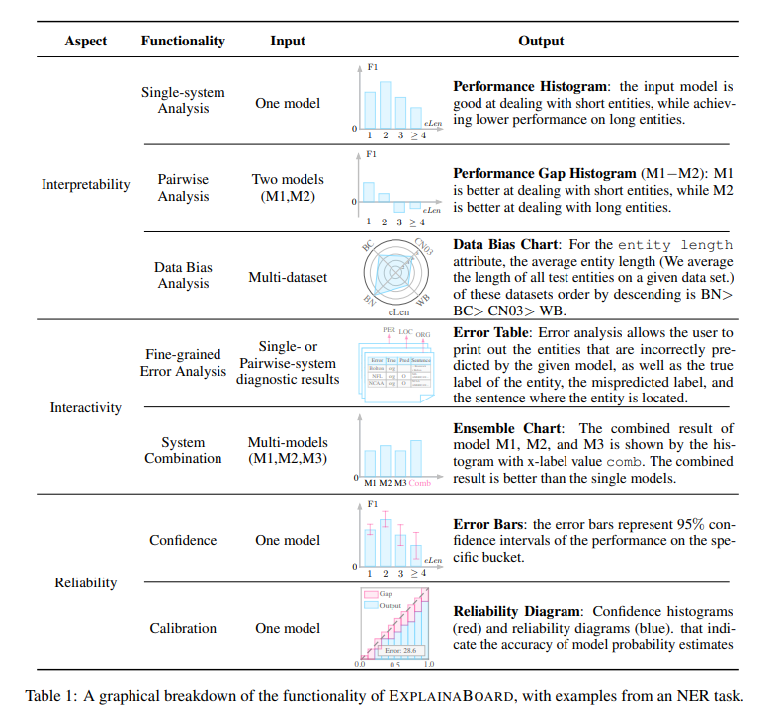
相关工作
EXPLAINABOARD: An Explainable Leaderboard for NLP（Arxiv 2021）
可解释性Leaderboard
单一指标反馈信息过于有限
可解释性：展示算法的优缺点
可互动性：缺乏用户互动性
可靠性：ranking的可靠性
Online平台

Slide 20
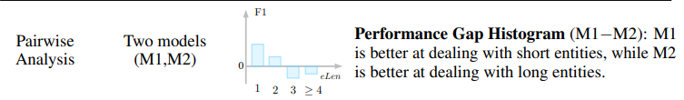
相关工作
EXPLAINABOARD: An Explainable Leaderboard for NLP（Arxiv 2021）
可解释性Leaderboard
Attribute definition：定义分类标准
Bucketing：分成多个子集
NER任务
词频、词长、句长…

Slide 21
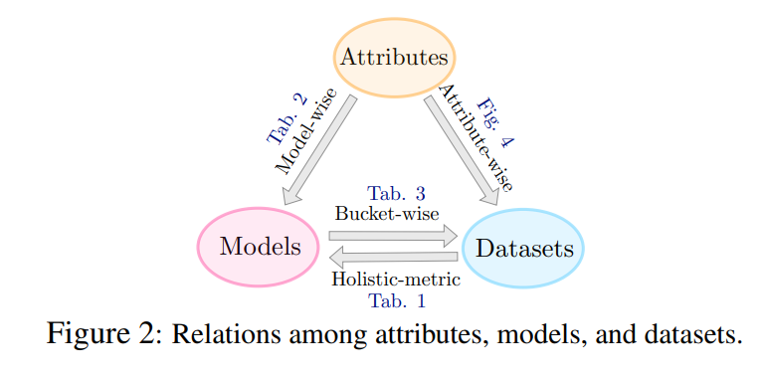
相关工作
Interpretable Multi-dataset Evaluation for Named Entity Recognition(EMNLP 2020)
基于Bucketing思想
Model-wise (e.g. “Is a model with a CRF layer better at dealing with long entities?”)
Attribute-wise (e.g. “Does entity length correlate with model performance on all datasets or just some?”)
Bucket-wise (e.g. “What entity attributes indicate that a BERT-based model will likely fail?”)

Slide 22
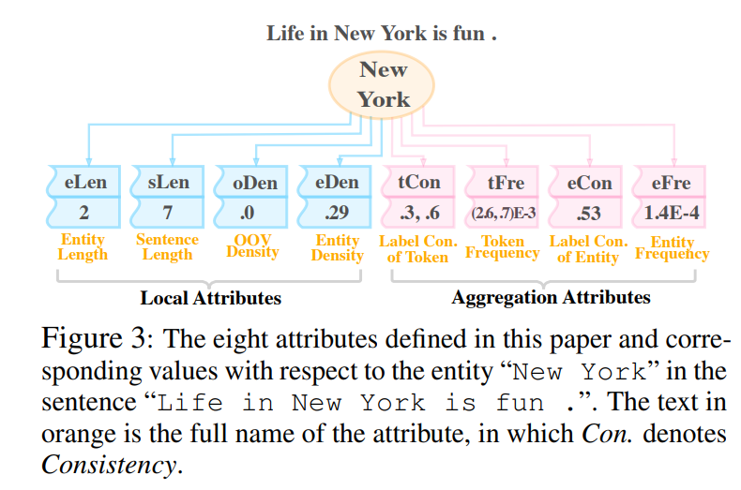
相关工作
Interpretable Multi-dataset Evaluation for Named Entity Recognition(EMNLP 2020)
Attribute Definition

Slide 23
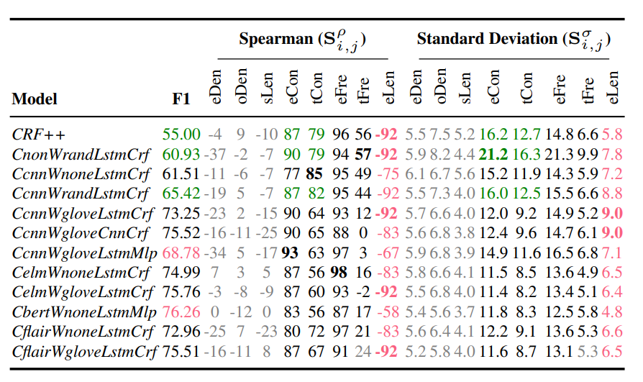
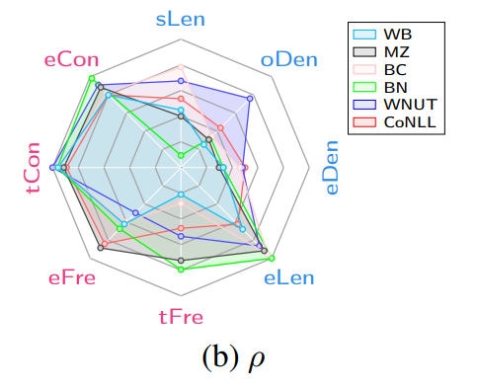
相关工作
Interpretable Multi-dataset Evaluation for Named Entity Recognition(EMNLP 2020)
基于Bucketing思想
Model-wise (e.g. “Is a model with a CRF layer better at dealing with long entities?”)
Attribute-wise (e.g. “Does entity length correlate with model performance on all datasets or just some?”)

Slide 24
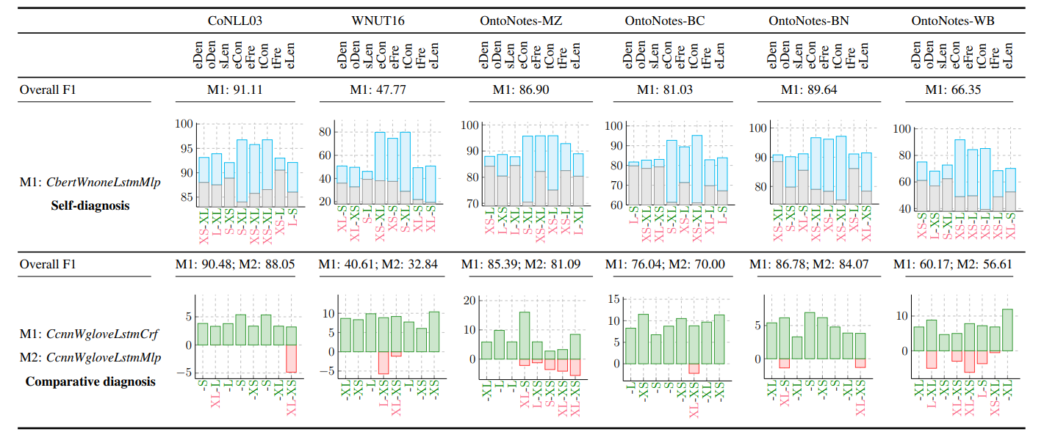
相关工作
Interpretable Multi-dataset Evaluation for Named Entity Recognition(EMNLP 2020)
基于Bucketing思想
Bucket-wise (e.g. “What entity attributes indicate that a BERT-based model will likely fail?”)

Slide 25
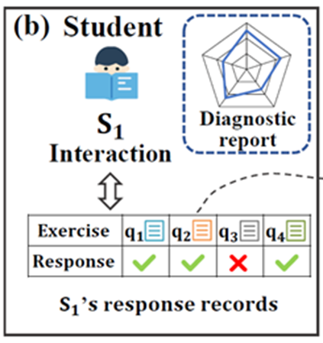
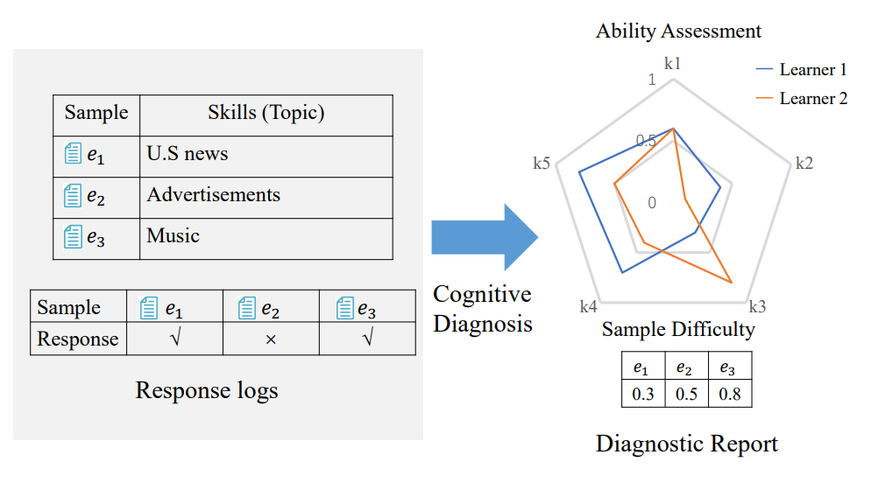
工作进度
模型诊断
Motivation
IRT仅对模型单一能力建模，定义技能
引入认知诊断模型
为开放域无标签文本提供模型选择的依据

Slide 26
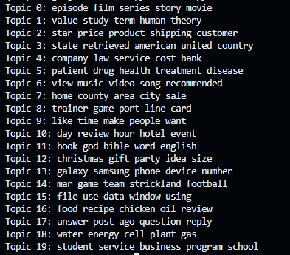
工作进度
技能定义
LDA（主题聚类）
诊断的关键词抽取任务与主题相关度高
任务数据集无相关标签
高可解释性
类似于分桶的思想
无监督聚类
Topic 主题词
Topic 3：US新闻
Topic 6：音乐
Topic 14：移动设备
Topic 16：美食

Slide 27
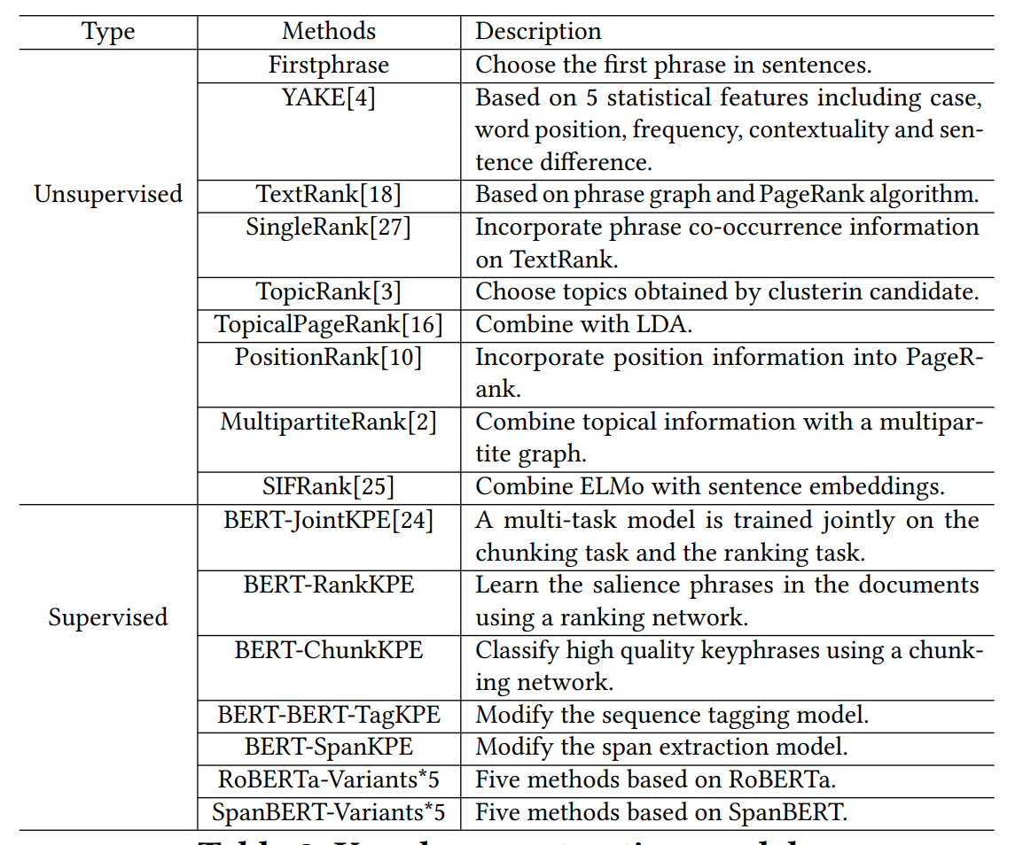
工作进度
实验对象
待诊断模型
无监督传统方法
SIFRank
有监督预训练模型
文本数据集
OpenKP 新闻类数据集
Inspec 论文摘要数据集

Slide 28
工作进度
模型结构
y
F
Knowledge proficiency
f1
f2
Exercise
difficulty
1
0
0
0
0
Bert
one-hot
GCN
Language model
…
Ld
C1
C2
Cn
Ez

Slide 29
工作进度
模型设计
构建主题图
缓解无监督的分类生硬
部分主题之间相似性较强
部分文本可能包含多个主题
构建方法
基于总体诊断记录的答对共现性
需标准化处理不同主题样例数目差别大的问题
主题表征
预训练语言模型对主题词获得初始表征
通过GCN训练主题表征

Slide 30
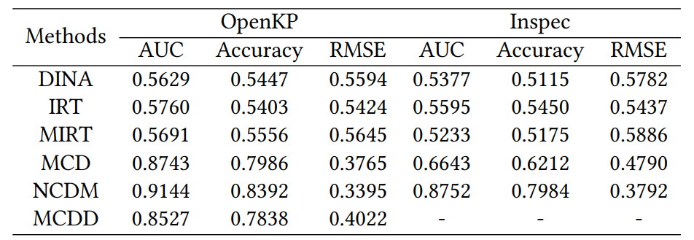
工作进度
实验
诊断实验结果
结果分析
构建主题图存在问题，未标准化
训练轮次不够（CPU占用高，GPU使用率低）

Slide 31
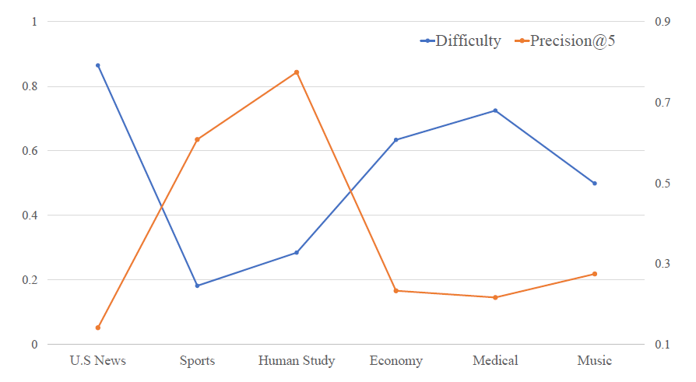
工作进度
验证实验
难度系数与准确率的分析
可以改进更直观

Slide 32
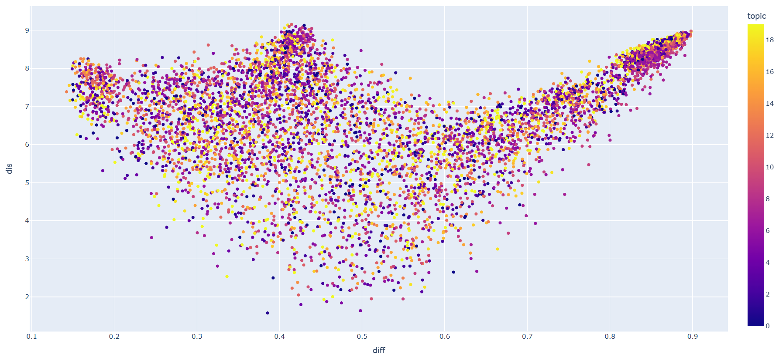
工作进度
验证实验
结合诊断参数的可视化
总体数据分布展示
各个主题数据分布都较为一致

Slide 33
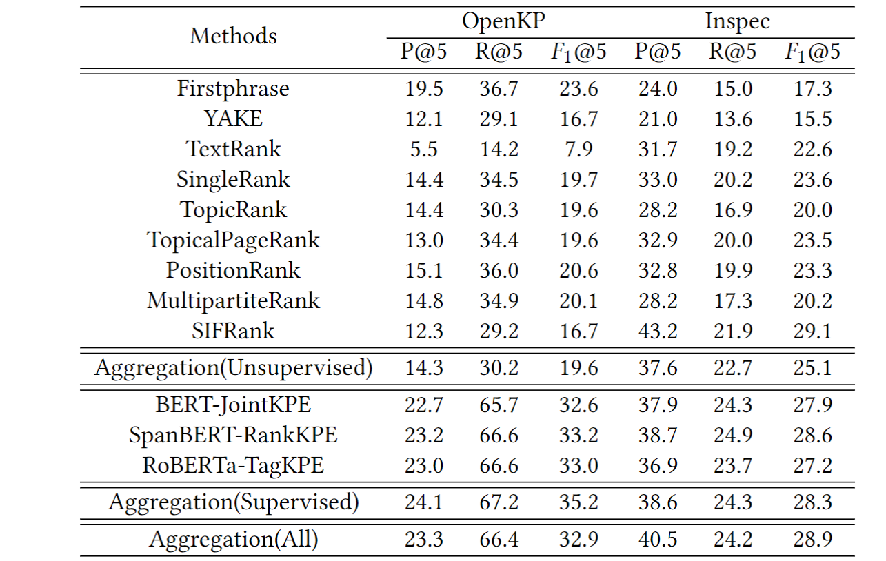
工作进度
模型集成
利用细粒度的诊断结果提升关键词抽取任务能力
方法：voting机制
粗粒度
存在的问题
目前调研到的集成学习多用于分类任务
各模型抽取词结果重叠度低，不适合投票
在无监督方法中，部分投票结果为干扰信息（e.g. 无实意的词）

Slide 34
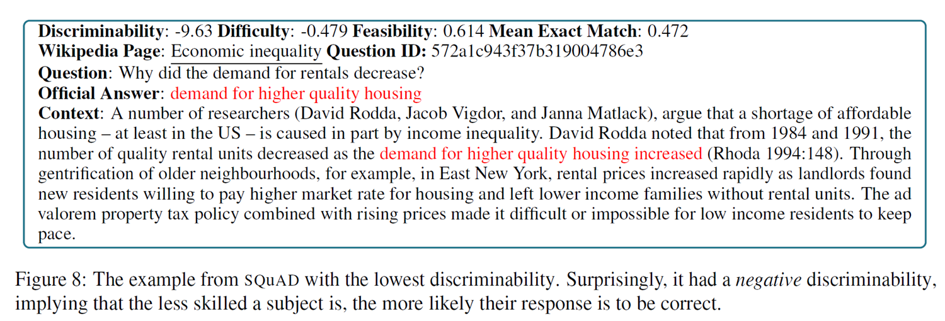
工作进度
后续打算
调好诊断模块
训练速度慢
更新构件主题图的模块
增加可视化和case的展示
构思集成模块
基于每个模型对词的打分+诊断结果去评价
调整voting策略

